Slide 1


GUÍA 2 - Curvas de Operación
Problema 4
1° Cuatrimestre - 2025

Slide 2
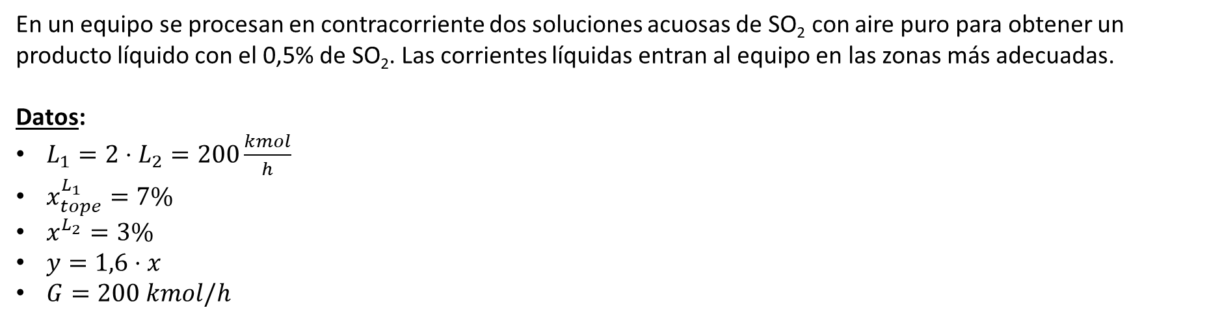
Enunciado
En un equipo se procesan en contracorriente dos soluciones acuosas de SO₂ con aire puro para obtener un producto líquido con el 0,5% de SO₂. Las corrientes líquidas entran al equipo en las zonas más adecuadas.
Datos:
$L_{1}=2⋅L_{2}=200\frac{kmol}{h}$
$x_{tope}^{L_{1}}=7\%$
$x^{L_{2}}=3\%$
$y=1,6⋅x$
$G=200 kmol/h$
Calcular:
La concentración final de SO₂ en el gas.
La concentración de SO₂ en el aire al ingreso de la segunda corriente líquida.
El número de etapas totales.
El número de etapas totales si la mezcla de las dos corrientes líquidas se realiza previo al ingreso al equipo.

Slide 3
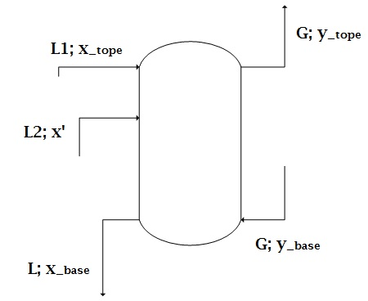
Esquema Básico
¿Qué datos tengo?
¿Puedo cerrar un
balance de masa?
Notes:
Mencionar: solución diluida, punto de entrada de la alimentación lateral y dos relaciones L/G y por eso dos pendientes

Slide 4
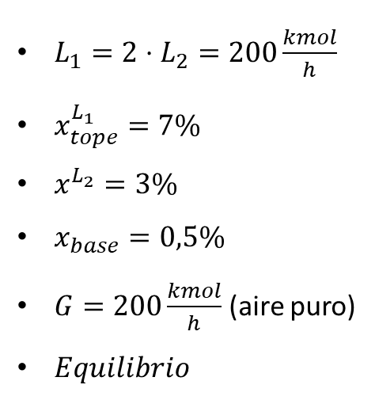
Esquema Básico
Datos
$L_{1}=2⋅L_{2}=200\frac{kmol}{h}$
$x_{tope}^{L_{1}}=7\%$
$x^{L_{2}}=3\%$
$x_{base}=0,5\%$
$G=200\frac{kmol}{h}$ (aire puro)
$Equilibrio$
¿Puedo considerar soluciones diluidas?
Notes:
Mencionar: solución diluida, punto de entrada de la alimentación lateral y dos relaciones L/G y por eso dos pendientes

Slide 5
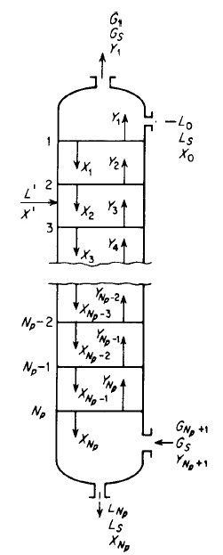
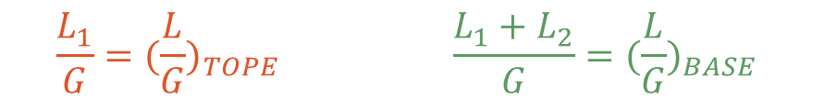
Puntos de interés y consideraciones
Solución diluida: Si las composiciones son menores al 10% y los caudales del mismo orden de magnitud, podemos considerar que la cantidad transferida no tiene impacto en los caudales totales → podemos usar fracciones molares
Alimentación en punto óptimo: La inyección lateral se realiza luego de la etapa de la torre en la que el líquido (x) tiene la misma composición que lo que ingresa.
Recta de operación: La incorporación de una corriente lateral (en este caso, líquida) cambia los caudales circulantes en el equipo → la recta de operación cambia de pendiente.
Será necesario partir la torre en dos para realizar el análisis.
El punto de contacto es la inyección lateral, que establece un cambio en la relación de caudales para la parte superior e inferior de la columna:
$$\begin{matrix}\frac{L_{1}}{G}={(\frac{L}{G})}_{TOPE} & \frac{L_{1}+L_{2}}{G}={(\frac{L}{G})}_{BASE}\end{matrix}$$

Slide 6
Alimentación en punto óptimo
Alimentación donde x_{equipo} > x_{inyección}:
Se “contamina” la corriente de inyección, desaprovechando energía que ya gasté en otro equipo para purificarla (es una corriente que, de alguna manera, ya se obtuvo más pura en otro proceso, y la estaría contaminando nuevamente si la alimentara por encima del “punto óptimo”).
Alimentación donde x_{equipo} < x_{inyección}:
Se “contamina” la corriente interna del equipo, desaprovechando energía que ya gasté para purificarla en el equipo en cuestión.
Alimentación óptima implica que la corriente lateral ingresa en el punto en que su concentración es igual a la de la corriente que circula por la torre en dicho punto

Slide 7
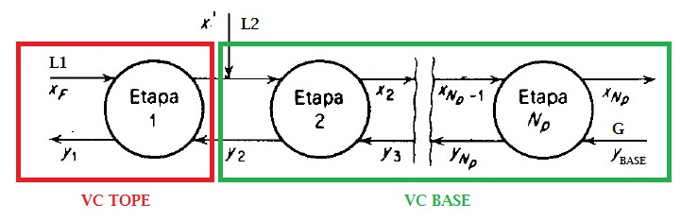
Esquema de volúmenes de control
Notes:
Mencionar: solución diluida, punto de entrada de la alimentación lateral y dos relaciones L/G y por eso dos pendientes

Slide 8


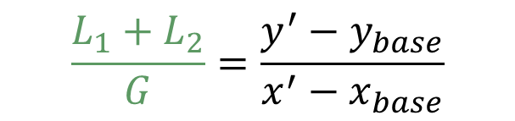
Balance de Masa
¿Cuál es el volumen de control?
VC BASE:
Desde la base hasta el ingreso de la alimentación lateral
$$\left(L_{1}+L_{2}\right)⋅x^{′}+G⋅y_{base}=\left(L_{1}+L_{2}\right)⋅x_{base}+G⋅y^{′}$$
$$G ;y^{′}$$
$$\frac{L_{1}+L_{2}}{G}=\frac{y^{′}−y_{base}}{x^{′}−x_{base}}$$
$$y^{′}=0,03$$
Rta ítem b)

Slide 9

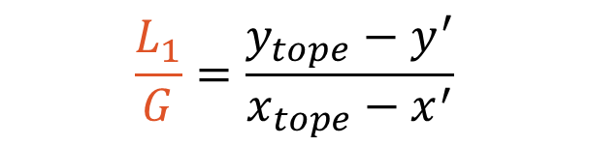
Balance de Masa
VC TOPE:
Desde el tope hasta el ingreso de la alimentación lateral
$$L_{1}⋅x_{tope}+G⋅y^{′}=L_{1}⋅x^{′}+G⋅y_{tope}$$
$$\frac{L_{1}}{G}=\frac{y_{tope}−y^{′}}{x_{tope}−x^{′}}$$
$$G ;y^{′}$$
$$y_{tope}=0,078$$
Rta ítem a)

Slide 10
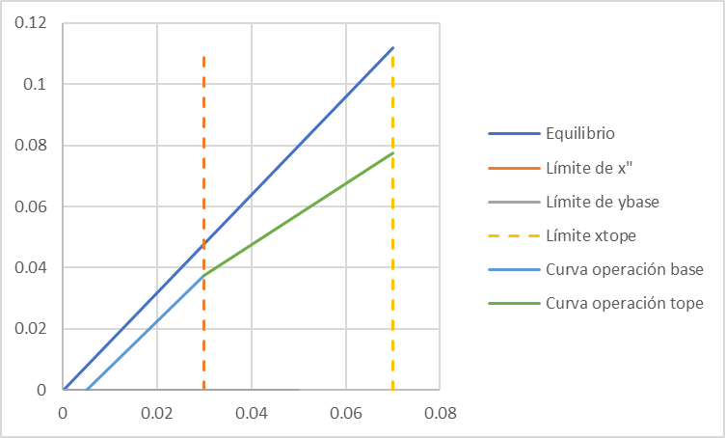
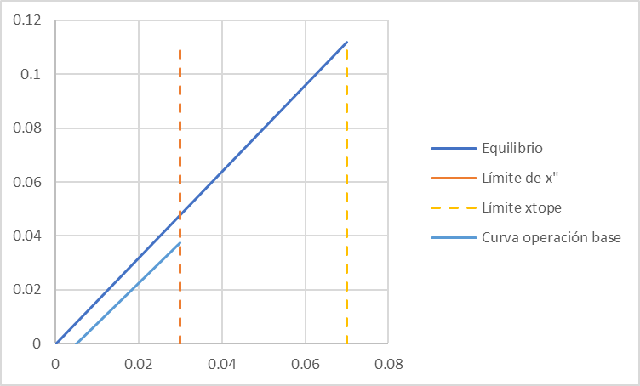



Gráfico
$$y$$
Datos
$x_{tope}^{L_{1}}=7\%$
$x^{L_{2}}=3\%$
$x_{base}=0,5\%$
$y_{base}=0$
$y^{∗}=1,6⋅x$
Equilibrio
x’ (alim. Lateral)
Límite superior (x_{tope})
Recta de operación BASE
Equilibrio
x’ (alim. Lateral)
Límite superior (x_{tope})
Recta de operación BASE
Recta de operación TOPE
$$x$$

Slide 11

Cantidad de Etapas
$$y$$
Equilibrio
x’ (alim. Lateral)
Límite superior (x_{tope})
Recta de operación BASE
Recta de operación TOPE
8
7
N° etapas:
Np = 8
6
5
4
Rta ítem c)
3
2
1
$$x$$

Slide 12
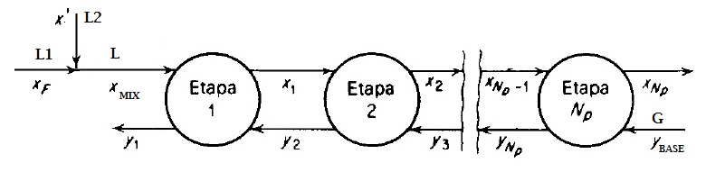
Ítem d): Mezclado previo

Slide 13
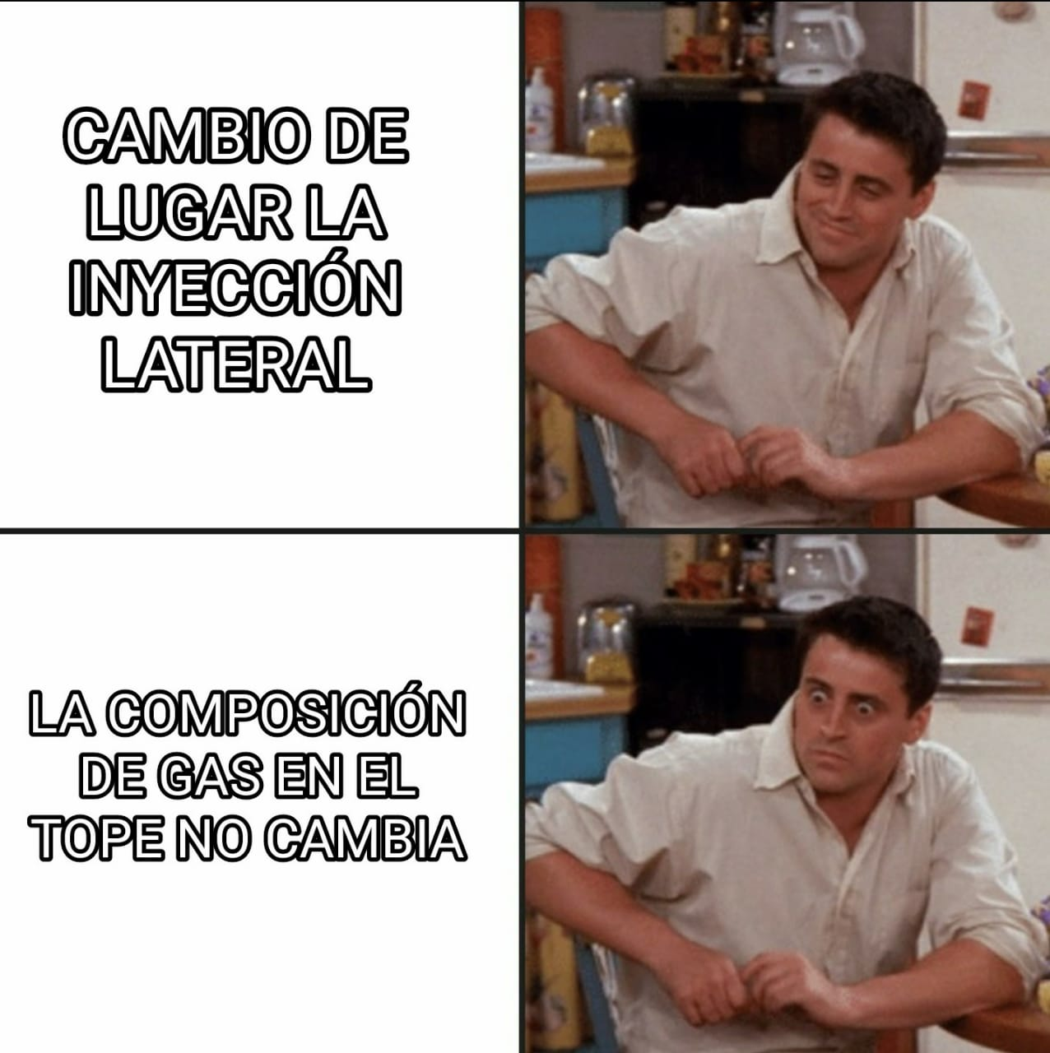


Ítem d): Mezclado previo
Balance de masa total:
$$L_{1}⋅x_{tope}+L_{2}⋅x^{′}+G⋅y_{base}=(L_{1}+L_{2}) ⋅x_{base}+G⋅y_{tope}$$
$$y_{tope}=0,078$$
Balance de masa en nodo de mezcla:
$$L_{1}⋅x_{tope}+L_{2}⋅x^{′}=(L_{1}+L_{2}) ⋅x_{MIX}$$
$$x_{mix}=0,056$$
¿Y qué cambia entonces?

Slide 14
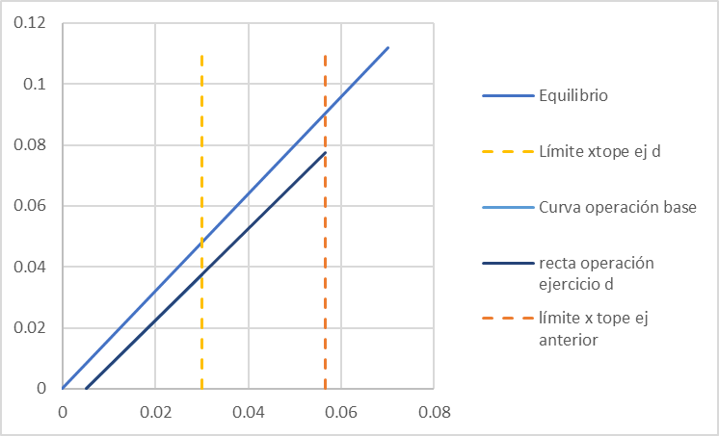


Ítem d): Mezclado previo - Gráfico
$$y$$
9
8
N° etapas:
Np = 9
7
6
5
Rta ítem d)
4
3
2
1
$$x$$
Notes:
En ambos dan tres etapas, pero el segundo es menos eficiente.

Slide 15
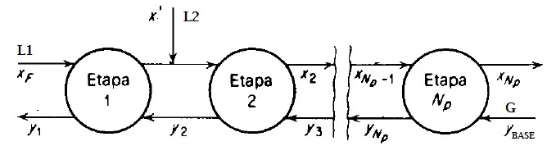
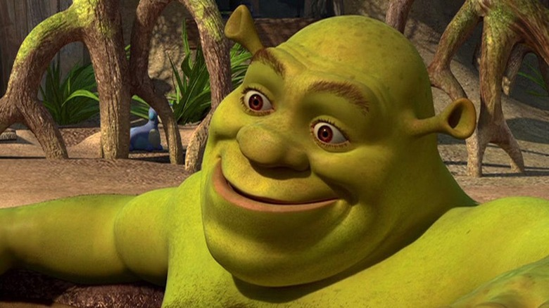
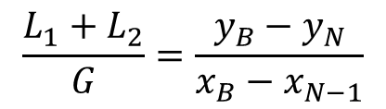
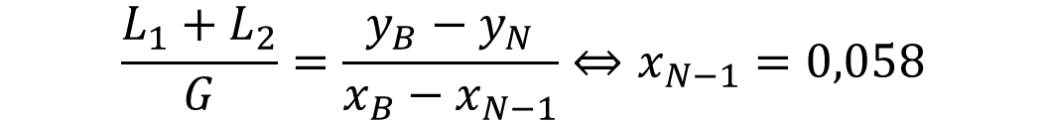

Método Analítico
Balance de masa
$$\frac{L_{1}+L_{2}}{G}=\frac{y_{B}−y_{N}}{x_{B}−x_{N−1}}$$
Ecuación de equilibrio
$$y_{Np}=m{⋅x}_{B}⇔y_{Np}=0,08$$
Vuelvo al Balance de Masa
$$\frac{L_{1}+L_{2}}{G}=\frac{y_{B}−y_{N}}{x_{B}−x_{N−1}}⇔x_{N−1}=0,058$$
Y recién resolvimos la etapa N…
Notes:
Mencionar: solución diluida, punto de entrada de la alimentación lateral y dos relaciones L/G y por eso dos pendientes

Slide 16
Método Analítico
Procedimiento:
1) Conocemos la base: como las corrientes a la salida del plato están en equilibrio, calculamos la composición del gas de salida del plato con Ec. (II).
2) La composición del líquido de entrada a dicha etapa la obtenemos con el balance de masa en dicho plato mediante Ec. (I).
3) Esa composición será la salida de la etapa previa: se repiten los mismos pasos para las siguientes etapas hasta llegar a la composición de gas de tope.
 | x | y
0 | SPEC. | DATO
1 | BM Plato | Eq.
2 | BM Plato | Eq.
3 | BM Plato | Eq.
NP TOPE | Composición Liq. Entrada | Eq.
0,005
0
0,008
Composición Gas Salida

Slide 17

¿PREGUNTAS?

